Slide 1
BAAD PMS
สำนักบริหารและพัฒนาวิชาการ มหาวิทยาลัยขอนแก่น

Slide 2
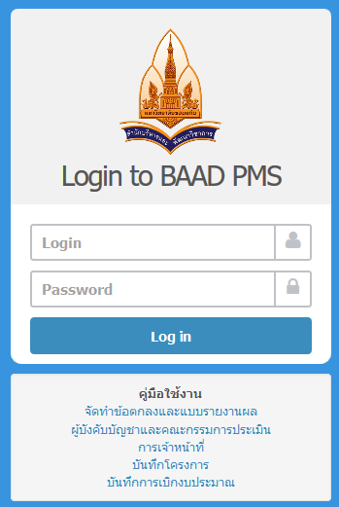
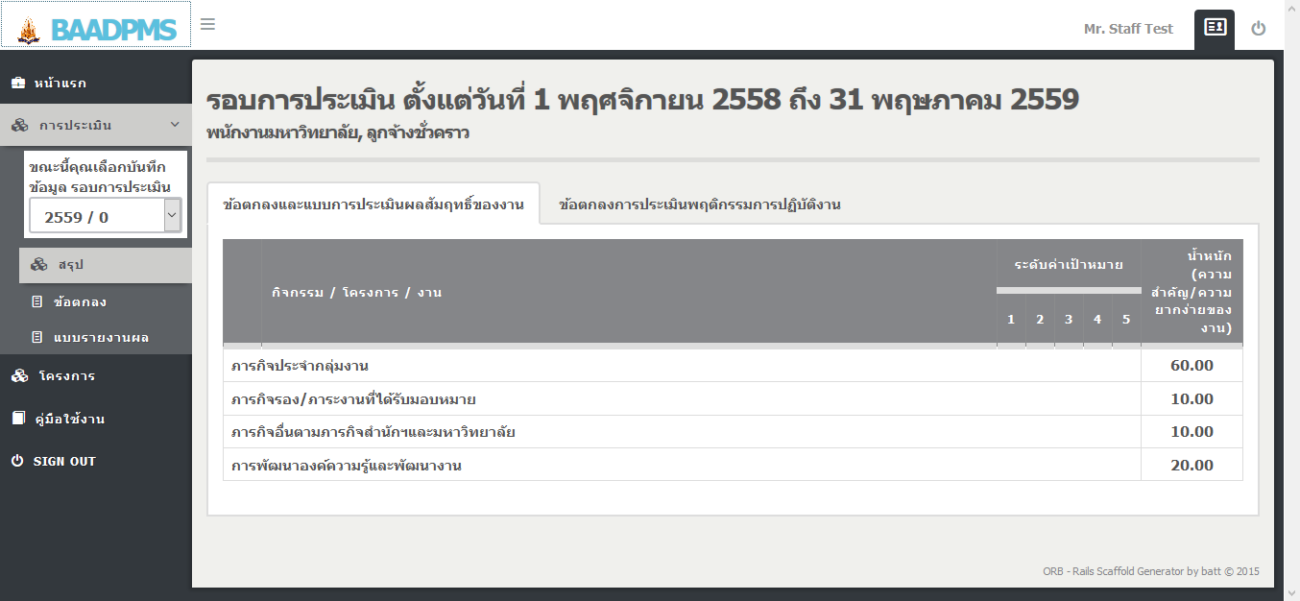
หัวข้อ
เข้าใช้งานที่ไหน อย่างไร
ข้อตกลงทำอย่างไร
รายงานผลปฏิบัติงานอย่างไร

Slide 3
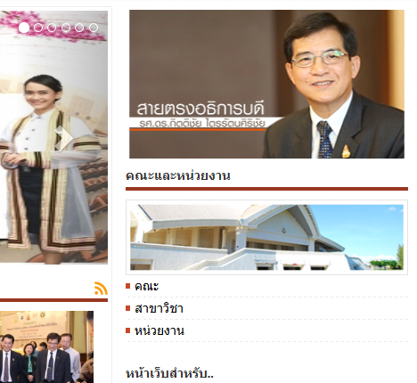
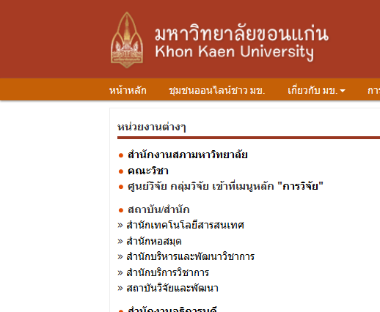
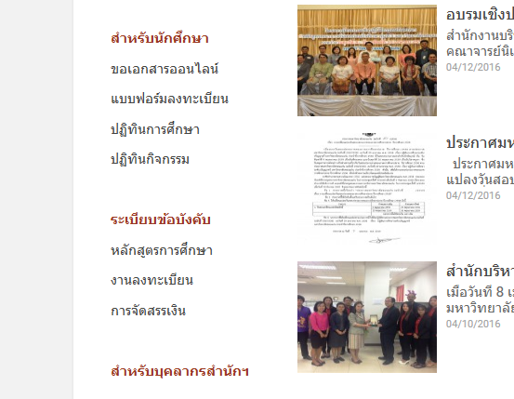
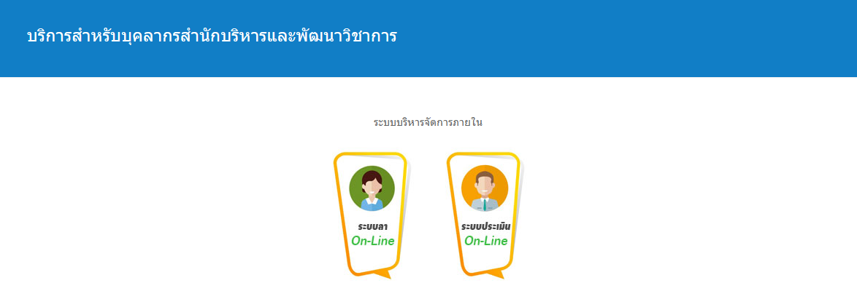
เข้าใช้งานที่ไหน อย่างไร
ปัจจุบัน http://baadpms.ibatt.in.th
หากจำ URL ไม่ได้ https://www.kku.ac.th หน่วยงาน >> สำนักบริหารและพัฒนาวิชาการ >> สำหรับบุคลากรสำนักฯ

Slide 4
เข้าใช้งานที่ไหน อย่างไร
เข้าใช้งานระบบด้วย KKU Account

Slide 5
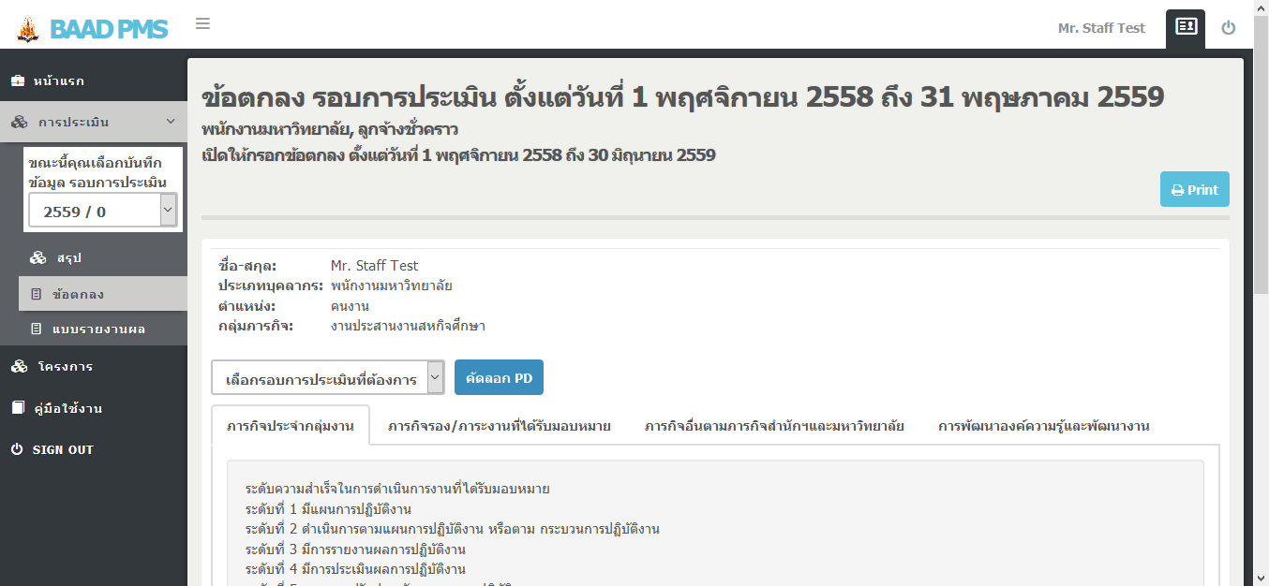
ข้อตกลงทำอย่างไร
คลิกที่เมนู การประเมิน >> ข้อตกลง

Slide 6
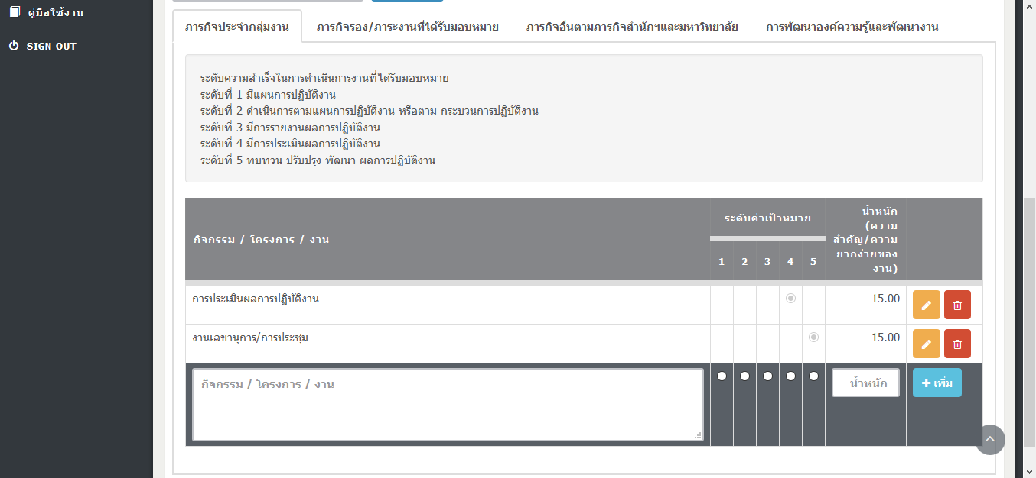
ข้อตกลงทำอย่างไร : เพิ่มข้อตกลงใหม่
พิมพ์ กิจกรรม/โครงการ/งาน ลงในช่อง
ระบุค่าเป้าหมาย
ระบุน้ำหนักความสำคัญ
คลิกปุ่ม เพิ่ม (สีฟ้า)

Slide 7
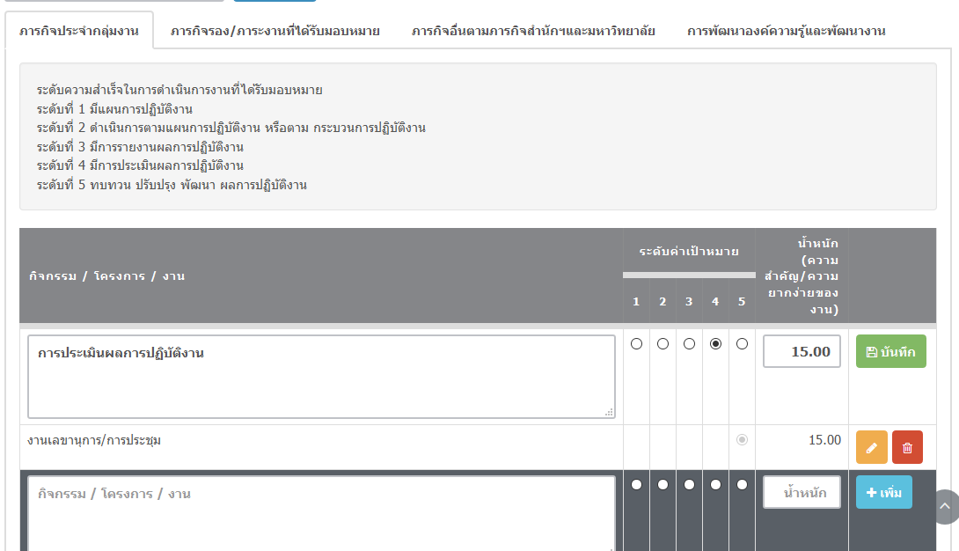
ข้อตกลงทำอย่างไร : แก้ไขข้อตกลง
คลิกปุ่ม รูปดินสอ (สีส้ม) ท้ายรายการที่ต้องการแก้ไข
แก้ไขตามต้องการ
คลิกปุ่ม บันทึก (สีเขียว)

Slide 8
ข้อตกลงทำอย่างไร : ลบข้อตกลง
คลิกปุ่ม รูปถังขยะ (สีแดง) ท้ายรายการที่ต้องการลบ

Slide 9
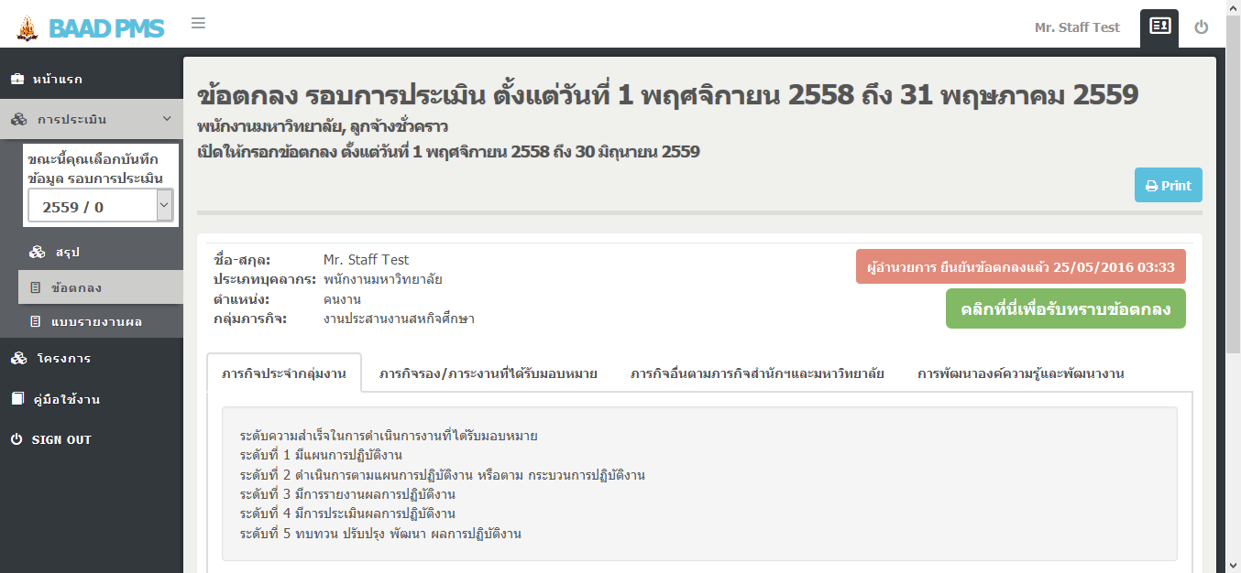
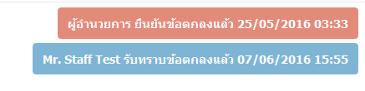
ข้อตกลงทำอย่างไร : รับทราบข้อตกลง
จะลงบันทึก รับทราบข้อตกลง ได้เมื่อ ผอ. ยืนยันข้อตกลง แล้ว
เมื่อ ผอ. ยืนยันข้อตกลง จะมี e-mail แจ้ง
คลิกปุ่ม รับทราบข้อตกลง (สีเขียว)
เมื่อรับทราบแล้ว จะเปลี่ยนเป็นสีฟ้า แสดงวันเวลาที่คลิกรับทราบ

Slide 10
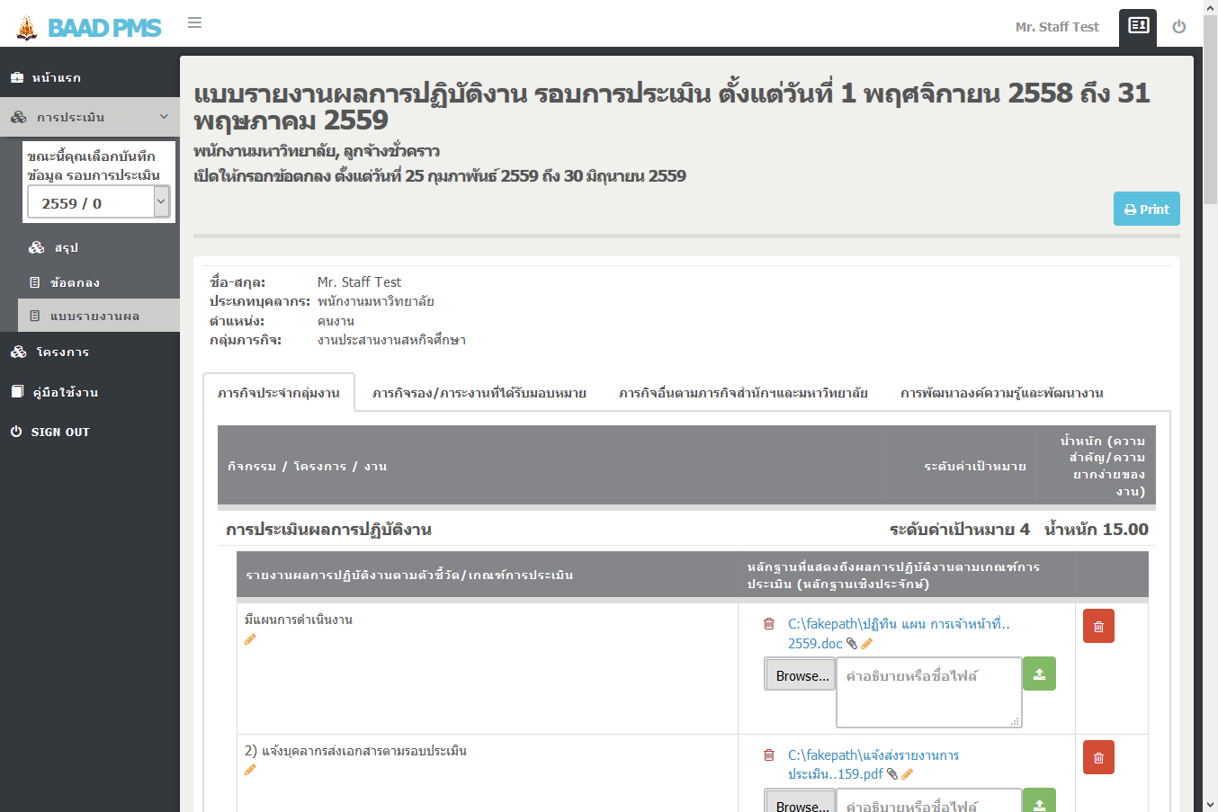
รายงานผลปฏิบัติงานอย่างไร
คลิกที่เมนู การประเมิน >> แบบรายงานผล

Slide 11
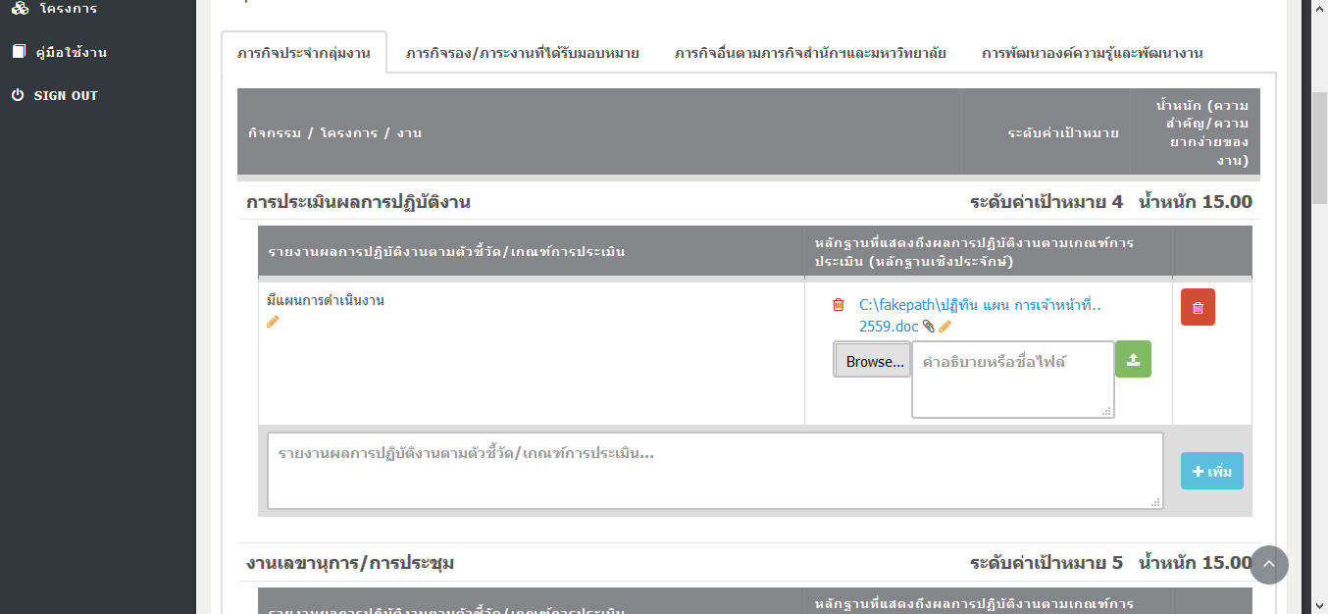
รายงานผลปฏิบัติงานอย่างไร : เพิ่มการรายงานผล
พิมพ์รายงานผลการปฏิบัติงานตามตัวชี้วัด/เกณฑ์การประเมิน...
คลิกปุ่ม เพิ่ม (สีฟ้า)

Slide 12
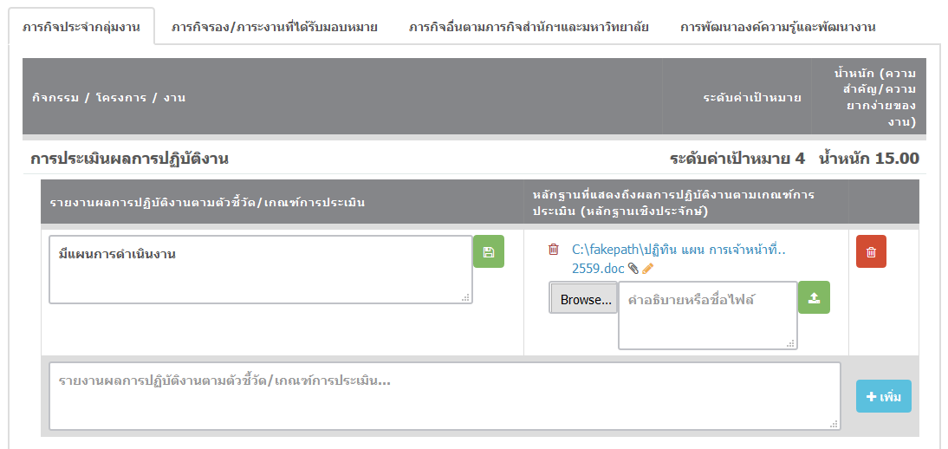
รายงานผลปฏิบัติงานอย่างไร : แก้ไขการรายงานผล
คลิกรูปดินสอ ท้ายรายการที่ต้องการแก้ไข
แก้ไขตามต้องการ
คลิกปุ่ม บันทึก (สีเขียว)

Slide 13
รายงานผลปฏิบัติงานอย่างไร : ลบการรายงานผล
คลิกปุ่ม รูปถังขยะ ท้ายรายการที่ต้องการลบ
หากลบการรายงานผล หลักฐานจะถูกลบไปด้วย

Slide 14
รายงานผลปฏิบัติงานอย่างไร : เพิ่มหลักฐาน
คลิกปุ่ม Browse เลือกไฟล์หลักฐาน (ถ้ามี)
พิมพ์คำอธิบาย (กรณีไม่มีไฟล์) หรือชื่อไฟล์หลักฐาน
คลิกปุ่ม อัพโหลด (สีเขียว)

Slide 15
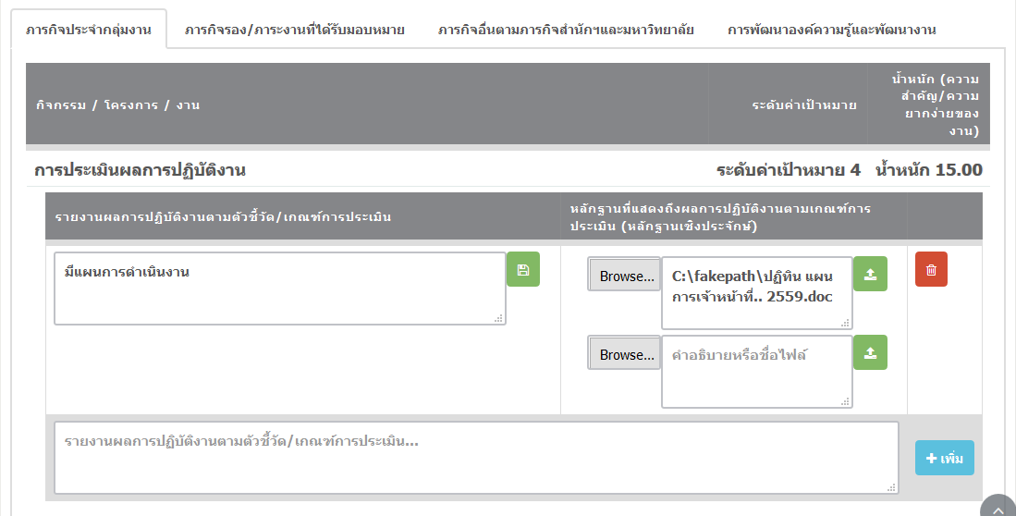
รายงานผลปฏิบัติงานอย่างไร : แก้ไขหลักฐาน
คลิกรูปดินสอ ท้ายหลักฐานที่ต้องการแก้ไข
แก้ไขตามต้องการ
คลิกปุ่ม บันทึก (สีเขียว)

Slide 16
รายงานผลปฏิบัติงานอย่างไร : ลบหลักฐาน
คลิกรูปถังขยะ หน้าหลักฐานที่ต้องการลบ

Slide 17
จบ

